Slide 1
Развитие института наставничества на клинических базах по подготовке специалистов сестринской службы
Еркинай Баратова,
зам. директора по учебной работе Высшего многопрофильного медицинского колледжа «Туркестан»

Slide 2
50% образовательной программы прикладного бакалаврита составляет клиническая практика:
«Безопасный уход и инфекционный контроль»
«Сестринский уход за женщинами и детьми»
«Сестринский уход на дому»
«Сестринское дело в ПМСП»
«Специализированный сестринский уход»
«Развитие навыков сестринского дела по элективным специальностям»

Slide 3
Институт менторства
Одиссей Телемаху: «Научи его всему, что знаешь сам» (Гомер).
«Каждый может стать ментором, если ему есть что передать, а также, если у него есть необходимые для этого умения, время и полномочия» (Дэвид Клаттербак)
3 вопроса для реализации института менторства:
Необходимы ли специальные знания для менторов?
Кто занимается координацией института наставничества?
Есть ли первые результаты осуществления проекта менторства?

Slide 4
1. Необходимы ли специальные знания для менторов?
3 мастер-класса стратегических партнеров из Финляндии из университетов JAMK и Lahti в 2014, 2015 и 2018 годах.
Руководство по клинической практике студентов прикладного бакалавриата по специальности «Сестринское дело» в Казахстане (разработано совместно с Йоханной Хейккила и Ханнеле Тииттанен в 2014 г.).
Участники мастер-классов от Высшего многопрофильного медицинского колледжа «Туркестан» после мастер-классов провели каскадное обучение 8 менторов-медсестер клиники колледжа в 2014 г., 20 менторов-медсестер клинических баз колледжа в 2018 году.

Slide 5
1. Необходимы ли специальные знания для менторов?
Базовые компетенции хорошего ментора:
выбирает наиболее эффективные методы обучения для достижения поставленных целей студентом;
показывает ответственность за обмен знаниями, опытом и ресурсами;
определяет приоритеты на разных этапах клинической практики;
выявляет сильные, слабые стороны и потенциальные пути решения проблем;
отвечает за поддержание позитивной рабочей среды;
демонстрирует организаторские способности и навыки эффективной профессиональной коммуникации;
владеет современными IT-технологиями.

Slide 6
1. Необходимы ли специальные знания для менторов?
Профессиональные компетенции хорошего ментора:
осуществляет безопасный пациент-центрированный сестринский уход;
принимает ответственность за независимые решения;
планирует и внедряет современные технологии для повышения эффективности и результативности деятельности;
несет ответственность за улучшение качества оказания сестринских услуг;
работает в команде с другими профессионалами, разделяя ответственность за достижение групповых целей;
соблюдает принципы медицинской этики и деонтологии.

Slide 7
2. Кто занимается координацией института наставничества?
В проведении клинической практики участвуют три стороны:
медицинская организация образования, обучающая студентов;
медицинская организация, являющаяся базой для прохождения клинической практики;
студент, обучающийся по программе прикладного бакалавриата.
Координацией института наставничества занимается организация образования.
Колледж и медицинская организация, обязуются объединить свои интеллектуальные, трудовые, материальные и иные ресурсы в целях реализации задач и направлений деятельности, предусмотренных договором, типовой формат которого представлен в Руководстве по клинической практике.

Slide 8
2. Кто занимается координацией института наставничества?
Согласно международным исследованиям, существуют ряд барьеров для медсестер в использовании доказательной практики:
Недостаток времени: «У медсестры нет времени, для того, что бы читать исследовательские работы», «На работе недостаточно времени для осуществления новых идей».
Недостаток осведомлённости касательно исследований.
Недостаток навыков работы на компьютере: «У меня нет необходимых навыков для того, что бы искать исследовательскую информацию”.
Недостаток менторов с научно-обоснованной практикой сестринского дела в медицинской организации.
Трудности в понимании научно-исследовательских статей.
Недостаток других сотрудников для поддержки в осуществлении проекта: «Врачи не будут содействовать осуществлению проекта».
Методологическое партнерство медицинского колледжа и медицинской организации в реализации института менторства согласно доказательным практикам сестринского дела играет первостепенное значение.

Slide 9
2. Кто занимается координацией института наставничества?
В Высшем многопрофильном медицинском колледже «Туркестан» с 2014 года начал работу Институт менторства на основе «Положения о менторе/менторстве», регулирующего условия труда, нагрузку и оплату менторов.
Менторская работа осуществляется на платной основе. В ходе клинической практики проводятся промежуточные и итоговые оценочные собеседования с участием ментора, тьютора и студента по методу CLES+T, коммуникативные компетенции студентов развиваются путем проведения дискуссии, обсуждений на различные темы. При проведении мониторинга работы медсестры - ментора/наставника учитывается мотивационный компонент медсестры-ментора, который включает также и премиальную дополнительную оплату труда по результатам образовательной деятельности.

Slide 10
3. Есть ли первые результаты осуществления проекта менторства?
Первые результаты осуществления проекта менторства показали заинтересованность медсестер-менторов в реализации менторства и удовлетворенность ими условиями труда, нагрузкой и оплатой труда менторов согласно «Положения о менторе/менторстве» в Высшем многопрофильном медицинском колледже «Туркестан».
Сейчас на одного ментора приходится двое студентов прикладного бакалавриата, помимо стандартной оплаты труда 10% стимулирующий мотивационный компонент был выплачен менторам по результатам образовательной деятельности. Запланировано обучение других менторов для проведения других клинических практик с учетом возрастания числа обучающихся в прикладном бакалавриате.

Slide 11
3. Есть ли первые результаты осуществления проекта менторства?
В рамках реализации пилотного проекта по разработке и внедрению новой модели сестринской службы в организациях практического здравоохранения – клинических базах высших медицинских колледжей Республики Казахстан институт менторства был развернут в 2018 году также и для внедрения универсальной-прогрессивной системы патронажного обслуживания беременных и детей. По этой программе национальными экспретами ЮНИСЕФ обучены трое медсестер-менторов, которые впоследствии каскадным методом обучили всех медсестер поликлиники.
Большой интерес к патронажной службе проявили и волонтеры из числа студентов прикладного бакалавриата и выпускных курсов медсестер технического и профессионального образования, которые связывают свое будущей с реализацией менторства в своей будущей профессиональной деятельности.

Slide 12
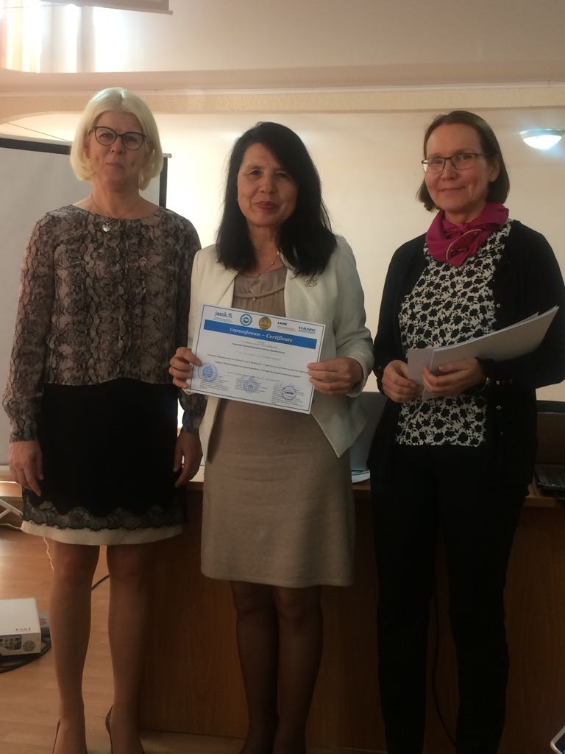
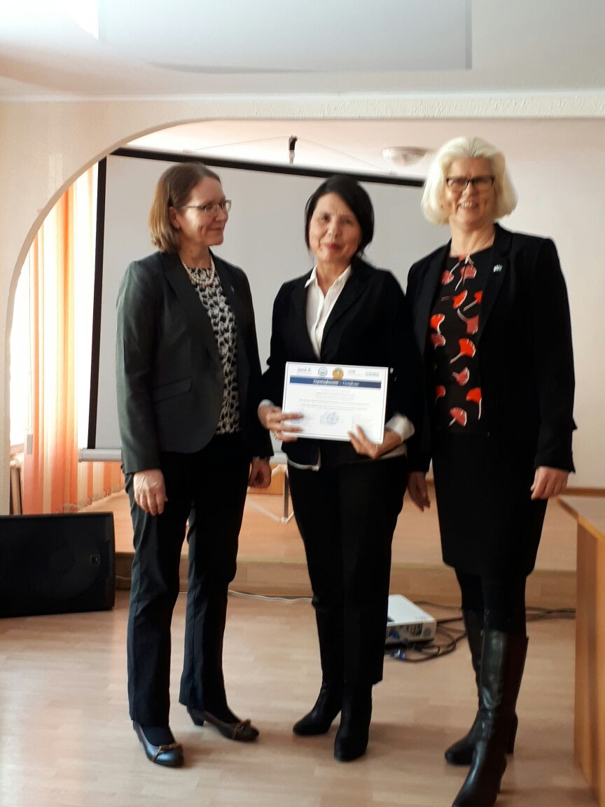

Slide 13
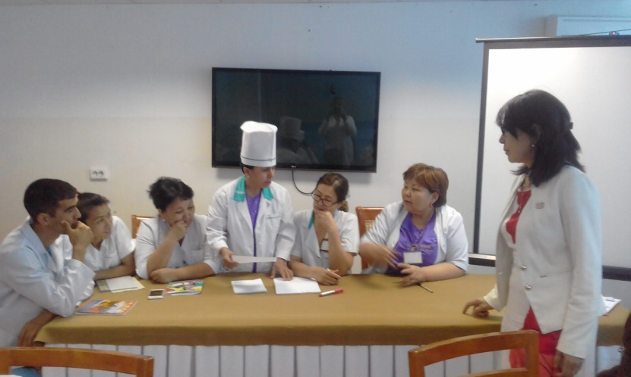
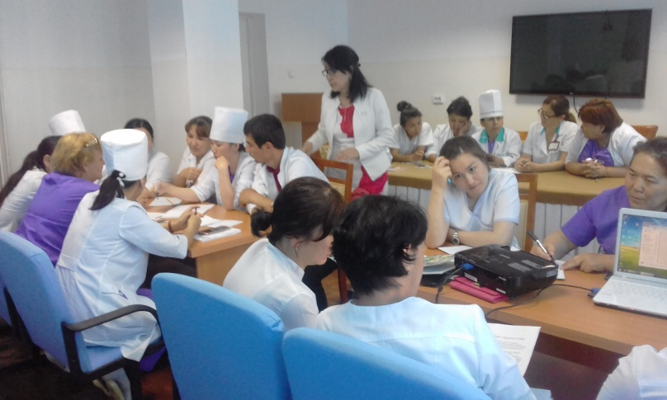
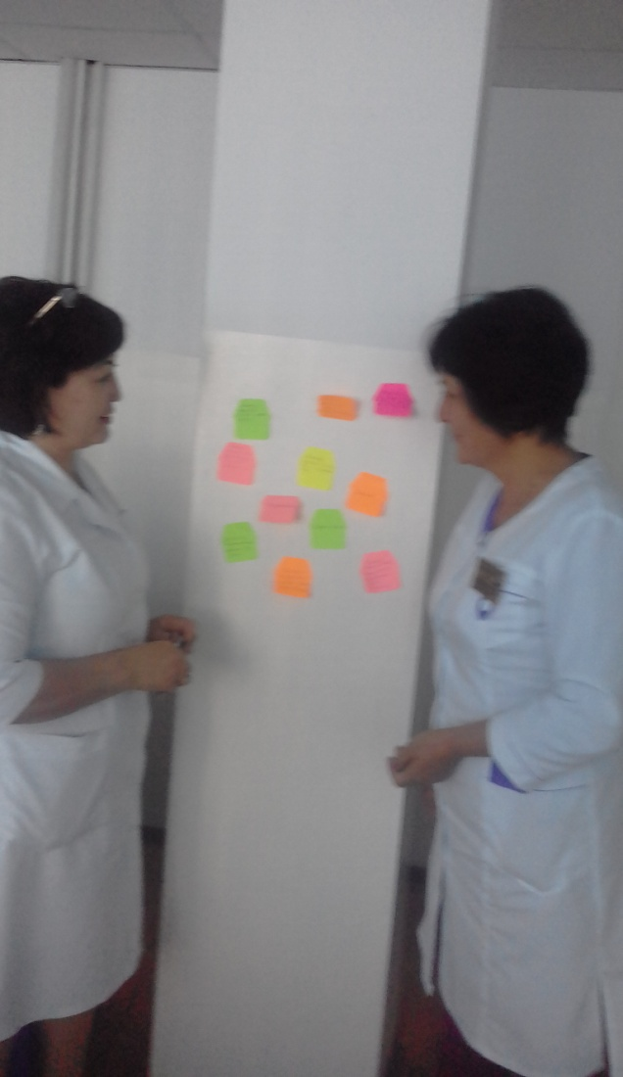
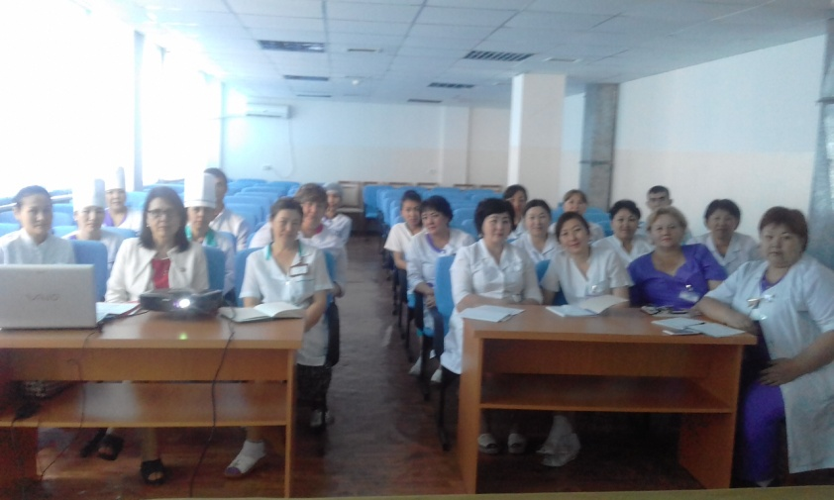
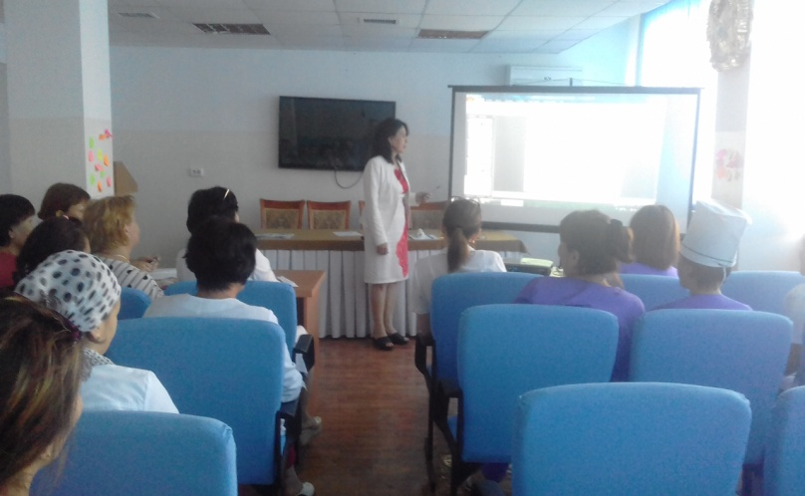

Slide 14
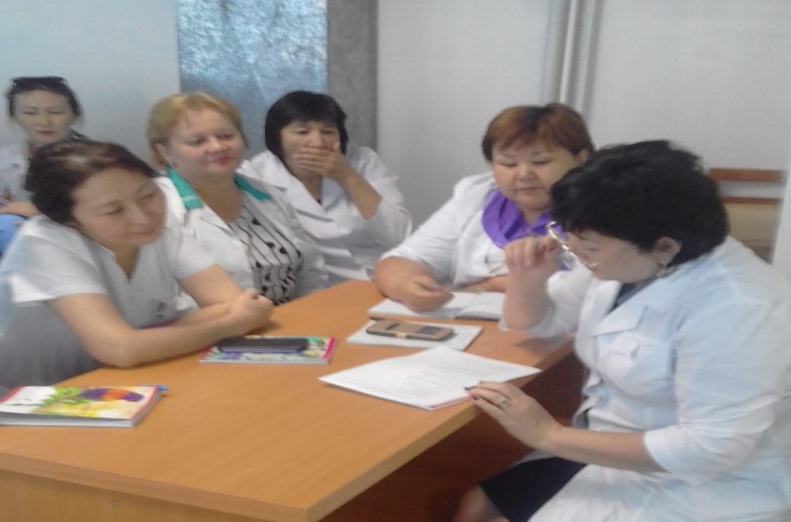
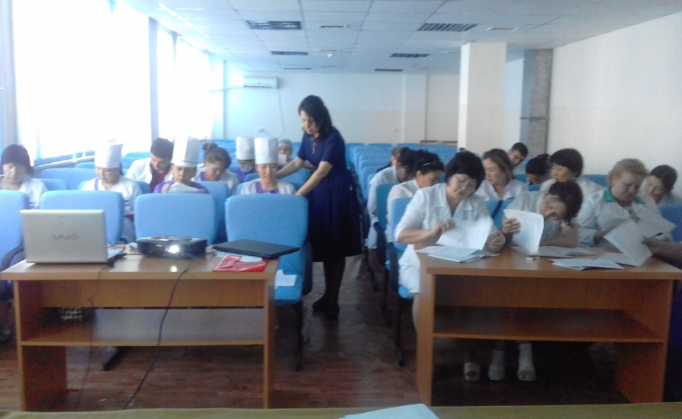
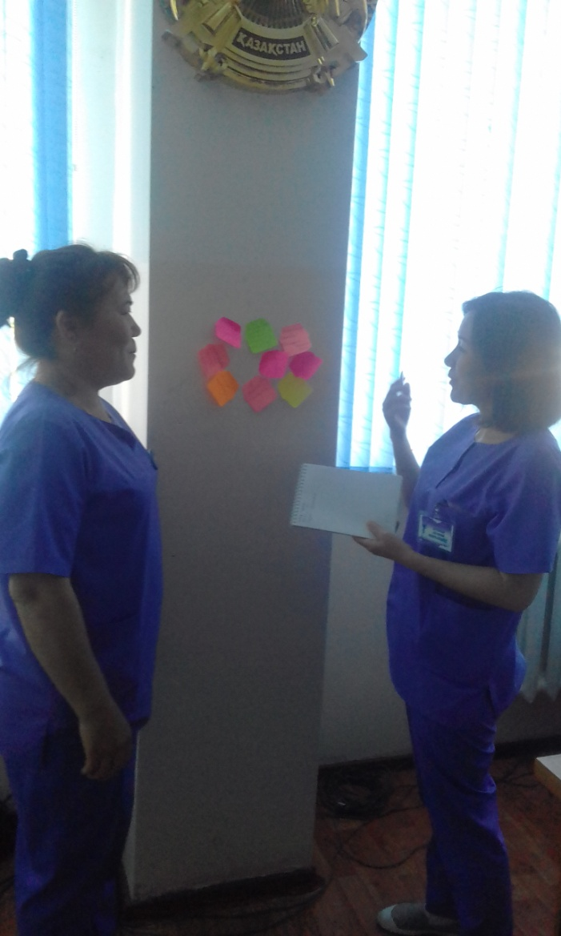
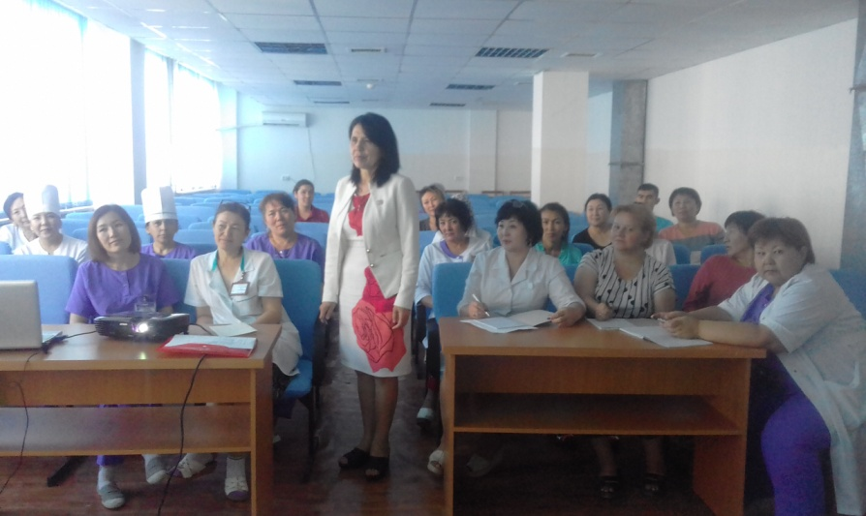

Slide 15
Благодарю за внимание!

